Slide 1
SCRIT実験におけるイオン分析器の分解能の向上
17cb084r 東條風雅
17cb021b 竹内湧哉
Notes:
全体的にシミュレーションは通過点って認識でいきたい

Slide 2
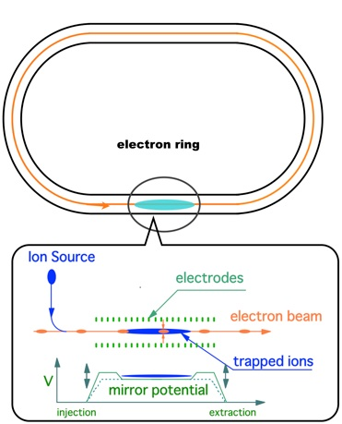
1.はじめに
不安定原子核の大きさと形を決定したい
問題点：
半減期が短く固体ターゲットを作る時間がない
解決策：
イオンのままトラップして電子散乱しよう
SCRIT（Self Confining RI Target）
図１：SCRITのイメージ図
出典（ http://apollo.lns.tohoku.ac.jp/scrit/SCRIT_Sendai_J/Physics.html）

Slide 3
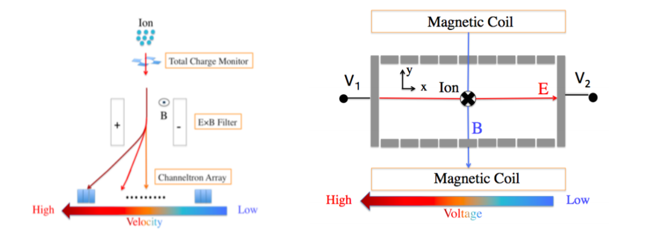
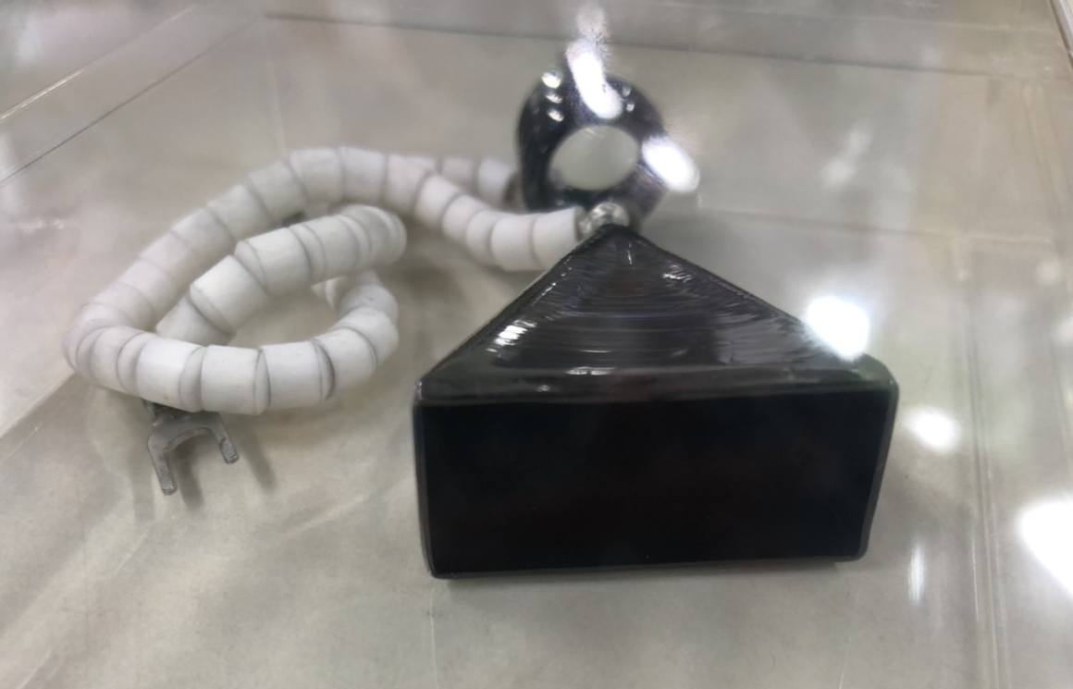
1.はじめに
現状の分析器の構造
E×Bフィルタ
↓
チャンネルトロン
現状の分解能：
チャンネルトロン 5mm幅
1価～10価まで
図２：E×Bフィルタのイメージ
SCRIT
①片側の山がなくなる
10keV
②ポテンシャルで加速される
検出器
チャンネルトロン
E×B
フィルタ
③速度で分解
③到達位置でシグナル
図３：SCRITから分析器までの流れ

Slide 4
2.目的と方針
全体の方針
目標：
1価～20価の132 Snイオンを入射させて分別させて、分解能を5[mm]以下にすることを目標とする。
シミュレーション
装置の設計
装置の製作
測定
解析
まずは、シミュレーションからやっていこう！
Notes:
何をシミュレーションするのか、全体の流れを視覚的に伝えたい。

Slide 5
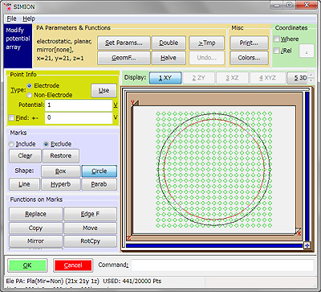
2.目的と方針
シミュレーションといえば
simion
問題点：リモートで共同研究しづらい
自作してしまおう！！
利点：
物理の理解を深めること
データの共有のしやすさ
拡張性の良さ
在宅で作業できる
問題点：
性能の保証がない
単純に作るのが大変
引用元（http://www.ppl.k.u-tokyo.ac.jp/saito/memo_simion.html）
利点のほうが大きいとしてシミュレーションソフトの開発を決定
Notes:
何をシミュレーションするのか、全体の流れを視覚的に伝えたい。

Slide 6
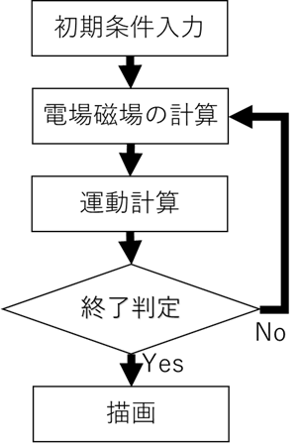
2.目的と方針
シミュレーションソフトの方針
開発言語：python、共同開発環境：github
シミュレーション
フローチャートの作成の作成
それぞれの工程のアルゴリズムの決定
図：フローチャート
開発
電場磁場の計算： とりあえず指定範囲内一様力場
運動計算： ルンゲクッタ法を用いた計算
終了判定： 領域の外に出たら終了
テスト
実装
Notes:
何をシミュレーションするのか、全体の流れを視覚的に伝えたい。

Slide 7
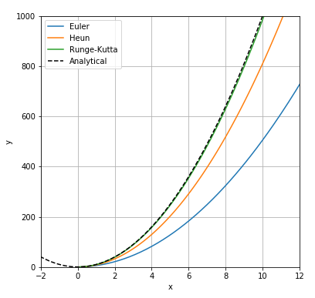
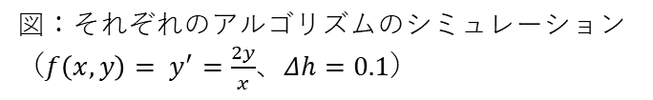
運動計算の選定
2.目的と方針
フローチャートの作成の作成
それぞれの工程のアルゴリズムの決定
開発
テスト
数値的に運動計算するalgorithm
・オイラー法（マクローリン展開一次まで近似）
・ホルン法（マクローリン展開二次まで近似）
・四次のルンゲクッタ法（マクローリン展開４次まで近似）
利点：
①ほかのものに比べ精度がいい
（プログラム的にdouble型の１６桁と有効桁数が近い）
②計算式が比較的シンプル
（五次以降は係数がとても複雑になる割に精度が上がらない）
図：それぞれのアルゴリズムのシミュレーション
$（{f\left(x,y\right)= y}^{′}=\frac{2y}{x}$、$Δh=0.1）$
出典（ https://automatic-browsing.com/2020/02/28 ）

Slide 8
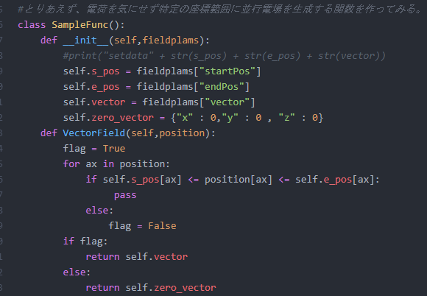
3.進捗
フローチャートの作成の作成
それぞれの工程のアルゴリズムの決定
実際の電場磁場のコーディング（現状）
開発
テスト
①立方体の範囲と力場の力と向きを設定
②領域内なら設定されたベクトルを返し領域外ならゼロベクトルを返す。
endpos
startpos
Notes:
電場と磁場の設定は、とりあえず指定した空間内に一様電場、一様磁場をかける方法をとっています。左図は使用しているコードです。出発点と終了点で定められた直方体内に一様電場、一様磁場をかけています。

Slide 9
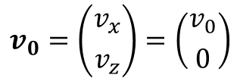
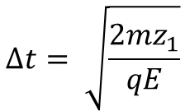






3.進捗
フローチャートの作成の作成
それぞれの工程のアルゴリズムの決定
開発
電場のテストの方針
磁場のテストの方針
テスト
$$∆t= \sqrt{\frac{2mz_{1}}{qE}}$$
$$\frac{d^{2}r}{{dt}^{2}}= \frac{q}{m}v×B$$
$$r =\frac{mv_{0}}{qB}$$
$$\frac{d^{2}z}{{dt}^{2}}= \frac{qE}{m}$$
のとき、
のとき、
z
$$v_{0}=\left({v_{x} \atop v_{z}}\right)=\left({v_{0} \atop 0}\right)$$
B
・
E
Δt
r
z
0
$$z_{1}=200 [mm]$$
x
電場のテストの結果
⇒
${10}^{−10}$[s]の差
磁場のテストの結果
⇒
${10}^{−8}$[mm]の差
Notes:
作ったコードが正常に動いているかのテストをしました。方針としては、解析的に求めた結果とプログラムから求めた結果が一致していることを確認します。電場に関しては、ｚ軸方向に電場をかけ、指定した座標に到達するまでの時間を比べました。磁場に関しては、y軸方向に磁場をかけてx軸方向に初速度を与えることでx-z平面で円運動をさせて、その半径を比べました。
電場のテスト結果は10^-10の差で、刻み幅が10^-9であることを考慮すると、十分小さい値であると判断しました。磁場のテスト結果は10^-8の差でこの値も十分小さい値であると判断しました。

Slide 10
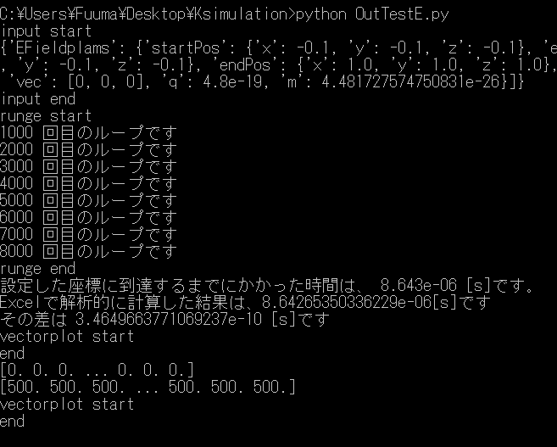
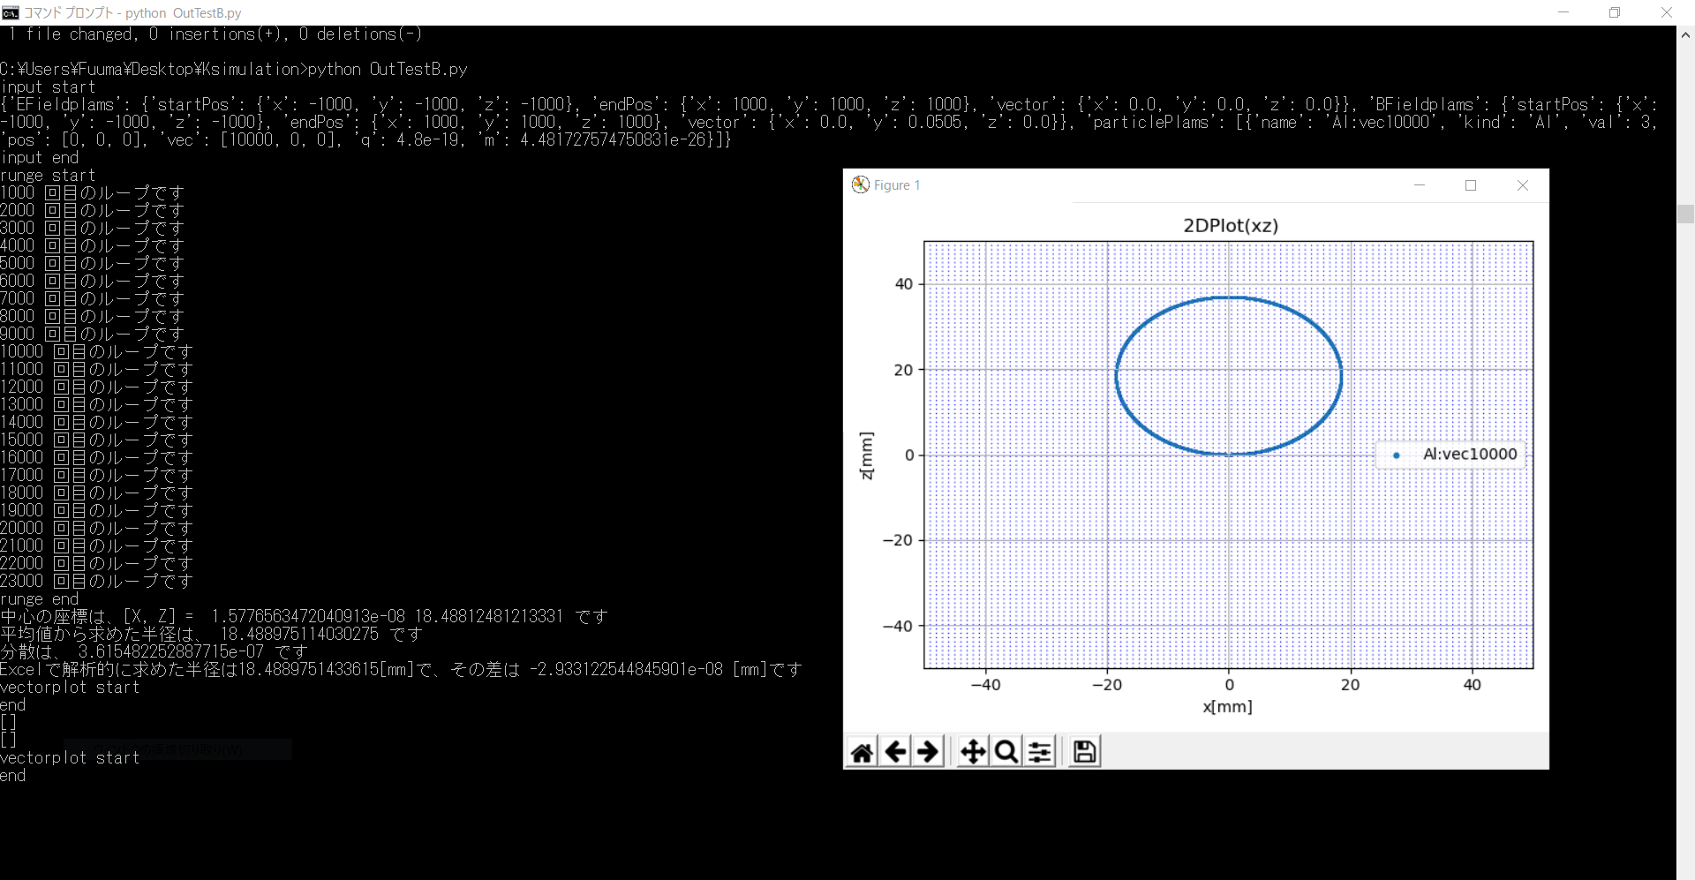
3.進捗
フローチャートの作成の作成
それぞれの工程のアルゴリズムの決定
開発
テスト
電場のテスト
磁場のテスト
Notes:
実際の実行画面は図のとおりです。

Slide 11
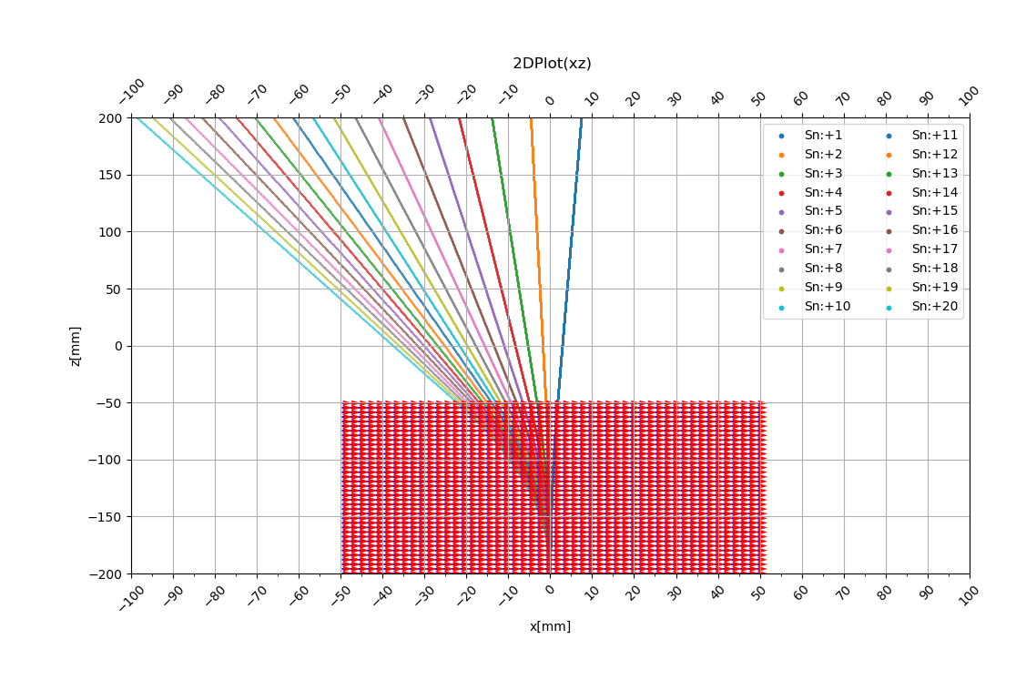

3.進捗
フローチャートの作成の作成
それぞれの工程のアルゴリズムの決定
開発
テスト
20価
1価
電場、磁場 ⇒
入射イオン ⇒
初速度 ⇒
150mm×100mmの範囲内に一様電場、一様磁場
電場：15000[V/m]
磁場：0.099[T]
種類：質量数132のSnイオン
価数：1価～20価
10keVのポテンシャルから計算された値
$$10\left[keV\right]=1.6×{10}^{−19}×10\left[J\right]= \frac{1}{2}m{ v}^{2}$$
Notes:
計算が正しいことを確認したので次に目標であるSnイオンのシミュレーションを左の設定で行いました。電場と磁場はそれぞれE×Bフィルタの最大電場、最大磁場を超えないで最もセパレートできる値に設定しました。初速はSCRITのポテンシャルである10keVから運動エネルギーの公式を使って計算した値です。
結果は右図のとおりです。

Slide 12

4.展望
初期条件について
20価
1価
12価～20価のイオンが十分にセパレートできていない
原因：①最大電場が小さい
②初速が速い
改善策：①最大電場を大きくする
②SCRIT内のポテンシャルを低くする
③並べるチャンネルトロンの数を増やす
④チャンネルトロンをずらす
Notes:
拡大した図のとおり、チャンネルトロンの開口部が5㎜幅なのに対して12価以上のイオンは十分にセパレートできていないという結果になりました。最大電場が小さいこと、初速が速すぎることが原因と考えられます。改善策としては最大電場を大きくすること、初速を遅くするためにSCRITのポテンシャルを小さくすること、チャンネルトロンの数を増やすこと、分布が左に偏っているため、チャンネルトロンをずらすことが挙げられます。

Slide 13
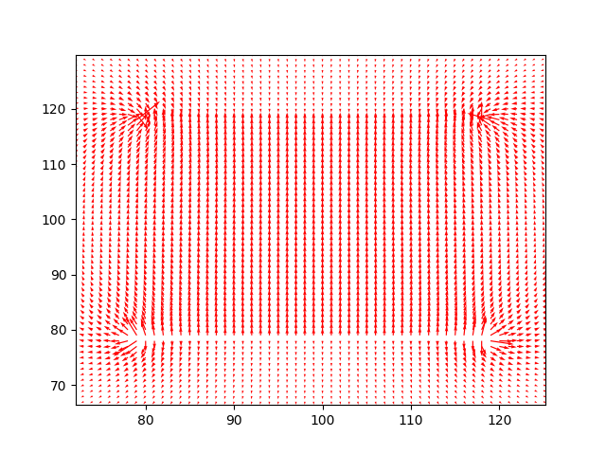




4.展望
電場と磁場について
＜ポアソン方程式＞
$$E=−∇φ\left(x,y,z\right)$$
$$Δφ\left(x,y,z\right)=\frac{ρ}{ε_{0}}$$
$$∇・E = \frac{ρ}{ε_{0}}$$
ガウスの法則
＜ラプラス方程式＞
$$Δφ\left(x,y,z\right)=0$$
これを2次元について考えて、離散化すると、
$φ\left(i,j\right)= \frac{1}{4}(φ\left(i+δ,j\right)$+$φ\left(i−δ,j\right)$+$φ\left(i,j+δ\right)$+$φ\left(i,j−δ\right)$)
Notes:
展望としてはまず電場と磁場の漏れを考慮した設定にしたいと思っています。現状の設定ではリアルなものではないので、ラプラス方程式から電場を求めるコードを書いています。右の図のようにそれらしい結果は得られているのですが、これが正しいのか判断するためのテストを行っていないのでこれからテストする予定です。電場の後は磁場も同様に計算していこうと思っています。

Slide 14
4.展望
まとめ
シミュレーション後について
電場と磁場はリアルなものではないが、イオンの振る舞いはシミュレーションできた
検出方法を決定し、装置の設計、製作に移行していく
20価
1価
検出器の選択肢：①MCPの読み出し電極分割
②Siストリップ検出器
③MPPC
④シンチレーション光のCCD読み出し
Notes:
これまでの進捗をまとめると、電場と磁場はリアルなものではないですが、とりあえずSnイオンのシミュレーションができたというところまでです。
シミュレーション後の展望としては前半に話した通り、装置の設計、製作に移行していく予定です。検出器の選択肢としてはこの4つが挙げられますが、シンチレータ検出器を使いたいと思っています。
以上です、ご清聴ありがとうございました。

Slide 15
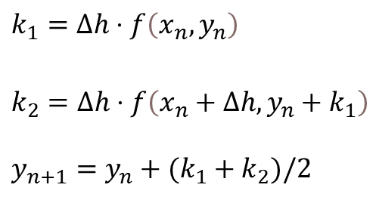
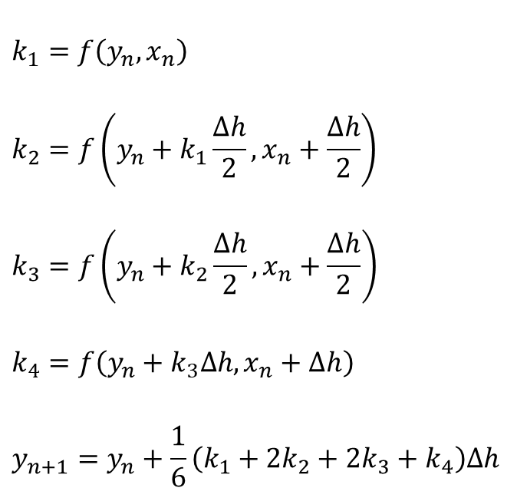




運動計算の選定
5.補完資料
オイラー法の公式:
ホルン法の公式:
4次のルンゲクッタ法の公式：
$\frac{dy}{dx}=f\left(x,y\right)$ならば、
$\frac{dy}{dx}=f\left(x,y\right)$ならば、
$\frac{dy}{dx}=f\left(x,y\right)$ならば、
$$y_{n+1}=y_{n}+f(x_{n},y_{n})∆h$$
$$k_{1}=Δh⋅f\left(x_{n},y_{n}\right)$$
$$\begin{matrix} \\ k_{2}=Δh⋅f\left(x_{n}+Δh,y_{n}+k_{1}\right)\end{matrix}$$
$$y_{n+1}=y_{n}+(k_{1}+k_{2})/2$$
$$k_{1}=f\left(y_{n},x_{n}\right)$$
$$k_{2}=f\left(y_{n}+k_{1}\frac{∆h}{2},x_{n}+\frac{∆h}{2}\right)$$
$$k_{3}=f\left(y_{n}+k_{2}\frac{∆h}{2},x_{n}+\frac{∆h}{2}\right)$$
$$k_{4}=f\left(y_{n}+k_{3}∆h,x_{n}+∆h\right)$$
$$y_{n+1}=y_{n}+\frac{1}{6}\left(k_{1}+2k_{2}+2k_{3}+k_{4}\right)∆h$$
Notes:
具体的な計算方法とともに、感覚的に理解できるようにかみ砕いて説明したい。

Slide 16
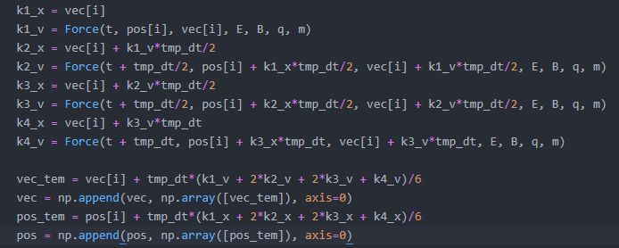
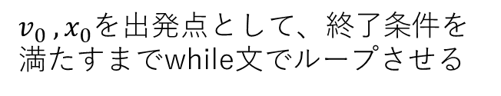
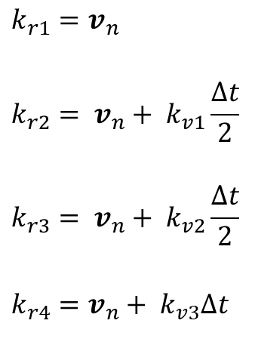
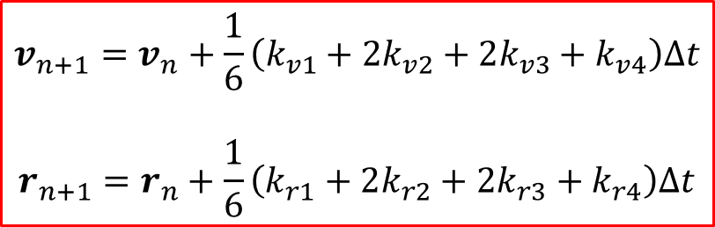
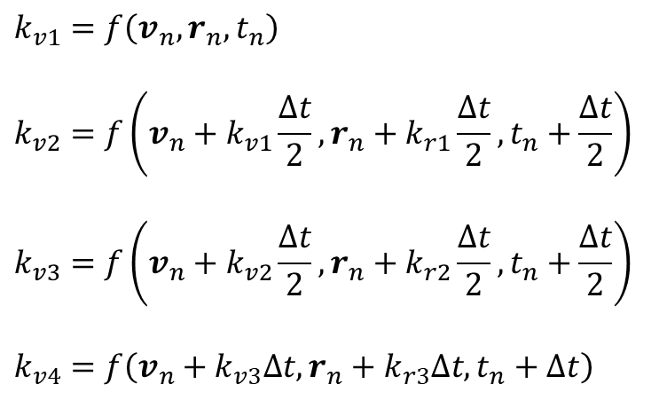

5.補完資料
実際の運動計算のコーディング
$\frac{dv}{dt}=f\left(v,r,t\right) ,\frac{dr}{dt}=V\left(v,r,t\right)=v$のとき
$$k_{r1}=v_{n}$$
$$k_{r2}= v_{n}+ k_{v1}\frac{∆t}{2}$$
$$k_{r3}= v_{n}+ k_{v2}\frac{∆t}{2}$$
$$k_{r4}=v_{n}+ k_{v3}∆t$$
$$k_{v1}=f\left(v_{n},r_{n},t_{n}\right)$$
$$k_{v2}=f\left(v_{n}+k_{v1}\frac{∆t}{2},r_{n}+k_{r1}\frac{∆t}{2},t_{n}+\frac{∆t}{2}\right)$$
$$k_{v3}=f\left(v_{n}+k_{v2}\frac{∆t}{2}, r_{n}+k_{r2}\frac{∆t}{2}, t_{n}+\frac{∆t}{2}\right)$$
$$k_{v4}=f\left(v_{n}+k_{v3}∆t,r_{n}+k_{r3}∆t,t_{n}+∆t\right)$$
$$v_{n+1}=v_{n}+\frac{1}{6}\left(k_{v1}+2k_{v2}+2k_{v3}+k_{v4}\right)∆t$$
$$r_{n+1}=r_{n}+\frac{1}{6}\left(k_{r1}+2k_{r2}+2k_{r3}+k_{r4}\right)∆t$$
$v_{0} , x_{0}$を出発点として、終了条件を満たすまでwhile文でループさせる

Slide 17
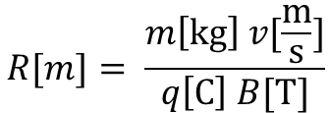
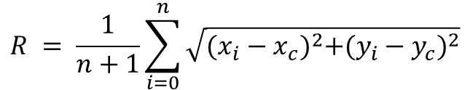
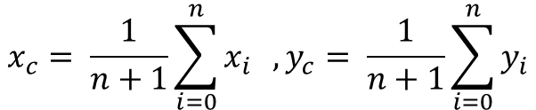
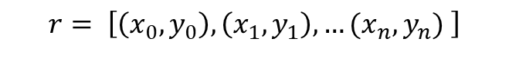
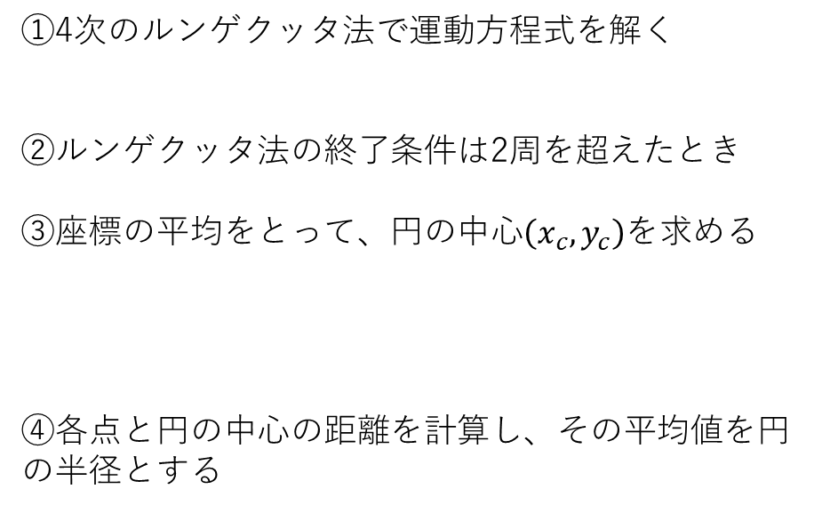
5.補完資料
磁場のテスト 半径の求め方
プログラム
Excel
①4次のルンゲクッタ法で運動方程式を解く
②ルンゲクッタ法の終了条件は2周を超えたとき
③座標の平均をとって、円の中心$\left(x_{c},y_{c}\right)$を求める
④各点と円の中心の距離を計算し、その平均値を円の半径とする
運動方程式を解析的に解いて、その結果からローレンツ力による円運動の半径は、
$$r= \left[\left(x_{0},y_{0}\right),\left(x_{1},y_{1}\right),…(x_{n},y_{n}) \right]$$
$$R[m]= \frac{m\left[kg\right] v[\frac{m}{s}]}{q\left[C\right] B[T]}$$
$$x_{c}= \frac{1}{n+1}\sum_{i=0}^{n}{x_{i}} ,y_{c}= \frac{1}{n+1}\sum_{i=0}^{n}{y_{i}}$$
で求められる。
$$R = \frac{1}{n+1}\sum_{i=0}^{n}{\sqrt{{(x_{i}−x_{c})}^{2}+{(y_{i}−y_{c})}^{2}}}$$

Slide 18

電場のテスト結果
設定と初期条件
電場：
(x,y,z) = (-0.1,-0.1,-0.1)[m]から
(x,y,z) = (1.0,1.0,1.0)[m]の立方体内に一様電場$E=\left(0,0,500\right)[\frac{V}{m}]$をかける
入射イオン：
電荷+3のアルミニウムイオン${Al}^{+3}$
初期位置：
$$r_{0}=\left(0,0,0\right)[m]$$
初速度：
$$v_{0}=\left(0,0,0\right)[\frac{m}{s}]$$
刻み幅：
$dt= {10}^{−9}$[s]

Slide 19

磁場のテスト結果
設定と初期条件
磁場：
(x,y,z) = (-1000,-1000,-1000)[m]から
(x,y,z) = (1000,1000,1000)[m]の立方体内に一様磁場$B=\left(0,0.0505,0\right)$[T]をかける
入射イオン：
電荷+3のアルミニウムイオン${Al}^{+3}$
初期位置：
$$r_{0}=\left(0,0,0\right)[m]$$
初速度：
$$v_{0}=\left(10000,0,0\right)[\frac{m}{s}]$$
刻み幅：
$$dt= {10}^{−9}[s]$$

